Slide 1
元宇宙
METAVERSE
A NEW WAVE OF TECHNOLOGY
LIVE OR DIE
THAT'S YOUR CHOICE

Slide 2
老熟人
——元宇宙的前世今生
没想到
——元宇宙的迅猛发展
看不清
——元宇宙的未来之路

Slide 3
老熟人
1
元宇宙的前世今生

Slide 4
元宇宙的起源
虚拟现实游戏世界“绿洲”
2018
Steven Allan Spielberg
Ready Player One
平行于现实世界的虚拟世界
1992
Neal Stephenson
Snow Crash
脑机接口进入虚拟世界
1981
Vernor Steffen Vinge
True Names

Slide 5
元宇宙的概念
元宇宙≠
游戏世界
元宇宙=
虚拟世界+思想世界
元宇宙=
物理现实+虚拟空间
目前，元宇宙的根基建立在游戏体系上，但游戏只是未来元宇宙的一部分。
游戏是一种多媒体形式，媒体是创作者想象力的具象化载体介质 ，核心是创造者本身要通过媒体投射思想。
元就是崭新的开始，在现实世界之外，重新造出一个约定的虚拟世界，我们完全做主，运行什么样的秩序，遵循什么样的法则，成为什么样的世界，不仅是技术问题，更是哲学思想问题。
通常定义，元宇宙是通过虚拟增强的物理现实，呈现收敛性和物理持久性特征的，基于未来互联网，具有链接感知和共享特征的 3D 虚拟空间。

Slide 6
黑
客
帝
国
一名年轻的网络黑客尼奥发现看似正常的现实世界实际上是由一个名为“矩阵”的计算机人工智能系统控制的，尼奥在一名神秘女郎崔妮蒂的引导下见到了黑客组织的首领墨菲斯，三人走上了抗争矩阵征途的故事
“矩阵”这个世界，就是元宇宙，人们“生活在”其中，而不自知。

Slide 7
F
朋友
riends
I
I
身份
dentity
沉浸感
mmersiveness
元宇宙
八大要素
L
C
低延迟
ow Friction
文明
ivility
“元宇宙第一股”的Roblox定义
E
经济系统
conomy
V
多样化
ariety
A
任何地方
nywhere

Slide 8
没想到
2
元宇宙的迅猛发展

Slide 9
元宇宙搜索热度
暴 涨
“元宇宙”搜索关注在9月迎来爆炸式增长，30天热度环比上升466%
“元宇宙是什么”位于热搜话题第一

Slide 10
Robxxx
MEXX
2021
3 月 10 日
10 月 28 日
全面加速
在线游戏创作平台 RobXXX 作为“元宇宙”概念股成功登陆纽交所，上市首日市值突破 400 亿美元。
社交巨头FaXXXXXok宣布名称改为MeXX。将全力投入开发元宇宙
巨头纷纷下场
NVIXXX
4月 12 日
CEO 黄仁勋宣布英某达将布局“元宇宙”业务

Slide 11
Robxxx
1.15亿
月活用户
15亿
小时/月
游戏市场
F轮 1.5亿
从2005年到2020年，免费沙盒MMO游戏ROxxx获得更多用户青睐。
投资人看好游戏的潜力，作为世界上最大的社交平台和多人游戏平台之一
ROBxxx将有望成为未来的metaverse。
A轮 56万

Slide 12
MEXX（原FAXXXXOK）
积极探索游戏以外的应用场景
居家
用户登录元宇宙的初始场景，可做个性化装饰等
游戏
作为当前OcuXXX主场景，公司继续丰富产品矩阵
社交
用户可以在其中参加派对、玩游戏等
教育
构建沉浸式学习内容，提供专业课程帮助创作者掌握相关技能
工作
用户可添加公司logo等做定制化场景布置
养宠
参照现实世界中的动物设计，能与用户有效互动
健身
用户可根据所见到的影像内容，使用相关设备进行运动健身活动
交易
销售虚拟物品或现实物品,具备众多变现可能

Slide 13
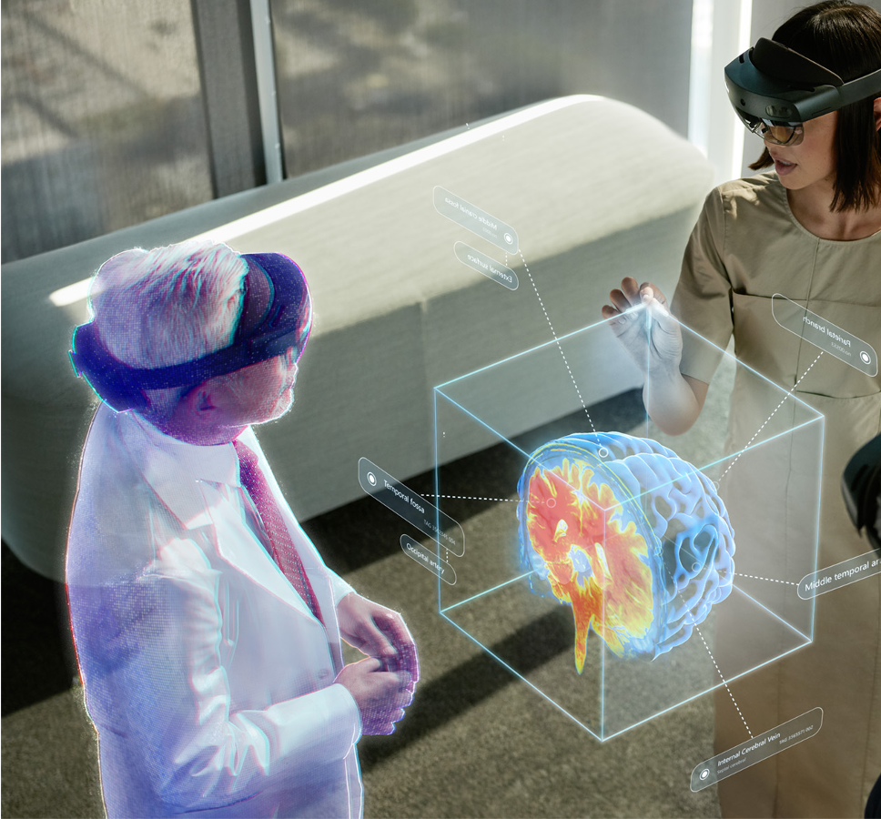
Mesh
Feel presence
与新的深度和维度连接,与眼神交流、面部表情和手势接触,你的个性将大放异彩。
Experience together
数字智能进入现实世界。查看、共享和协作持久性 3D 内容，点燃思想，激发创造。
Connect from anywhere
可以在 HoloLens 2、VR 耳机、手机、平板电脑或 PC 上享受访问MESH的自由。

Slide 14
Microsoft Mesh
A dream we dream alone is only a dream, a dream we dream together is called reality.
一个人做梦只是梦而已，所有人一起做的梦就叫现实。
参与者不仅能用微软的HoloLens接入，还可以通过像Oculus Quest这样的VR头显、甚至电脑和手机加入，跨设备连接。

Slide 15
2009年1月3日
正式诞生
经济学家们对比特
币2100万固定总量
的态度两极分化
比特币是一种P2P
形式的数字货币 。
交易记录公开透明 。
点对点的传输意味
着一个去中心化的
支付系统。
中国人民银行通
知指出，虚拟货
币不具有与法定
货币等同的法律
地位。
比特币
BITCOIN

Slide 16
比特币币值
2021年
2019年
2017年
2013年
67000
美元
2011年
5000
美元
3448
美元
195
美元
1.99
美元
摩XX通：长期看比特币价格仍有较大的上涨空间。
天X资本：如果供不应求的趋势延续，比特币价格会涨得更高。
鲁里埃尔·罗比尼：比特币上涨由投机驱动，现在距离这一夸张泡沫将要破裂的时候不远了。

Slide 17
国内厂商入局
LOGO
字XX动
LOGO
腾X
LOGO
金X软件
LOGO
FUXXXUS
LOGO
汤X猫
LOGO
网X
LOGO
中X宝
LOGO
米X游
LOGO
网X
LOGO
家XX动
LOGO
友谊XX光
LOGO
三XX娱

Slide 18
中X宝
酿X
大师
公司凭借经验丰富的研发和运营团队，将在游戏细分领域进一步发掘中华文化内涵和热门娱乐元素，打造具有差异化特色、玩法新颖和竞争力的游戏产品，目前正在加紧研发模拟经营类的手机游戏

Slide 19
看不清
3
元宇宙的未来之路

Slide 20
技术集群五个板块
电子游戏技术
如支持游戏的程序
代码和资源（图像、
声音、动画）的游
戏引擎
人工智能
可以对人的意识、思
维的信息过程的模拟。
主要目标是使机器能
够胜任一些通常需要
人类智能才能完成的
复杂工作
显示技术
VR、AR、MR，特
别是 XR，持续迭代
升级，虚拟沉浸现实
体验阶梯，不断深化
的感知交互
区块链技术
通过智能合约，去
中心化的清结算平
台和价值传递机制，
实现经济系统运行
的稳定、高效，透
明和确定性
网络和算力技术
包括空间定位算法、
虚拟场景拟合、实时
网络传输、GPU 服
务器、边缘计算，降
低成本和网络拥堵
紧密交织 环环相扣

Slide 21
电子游戏技术
游戏引擎
为元宇宙各种场景数字内容提供最重要的技术支撑
3D建模
为元宇宙高速、高质量搭建各种素材提供技术支撑
实时渲染
为元宇宙逼真展现各种梳子场景提供至关重要的技术支撑

Slide 22
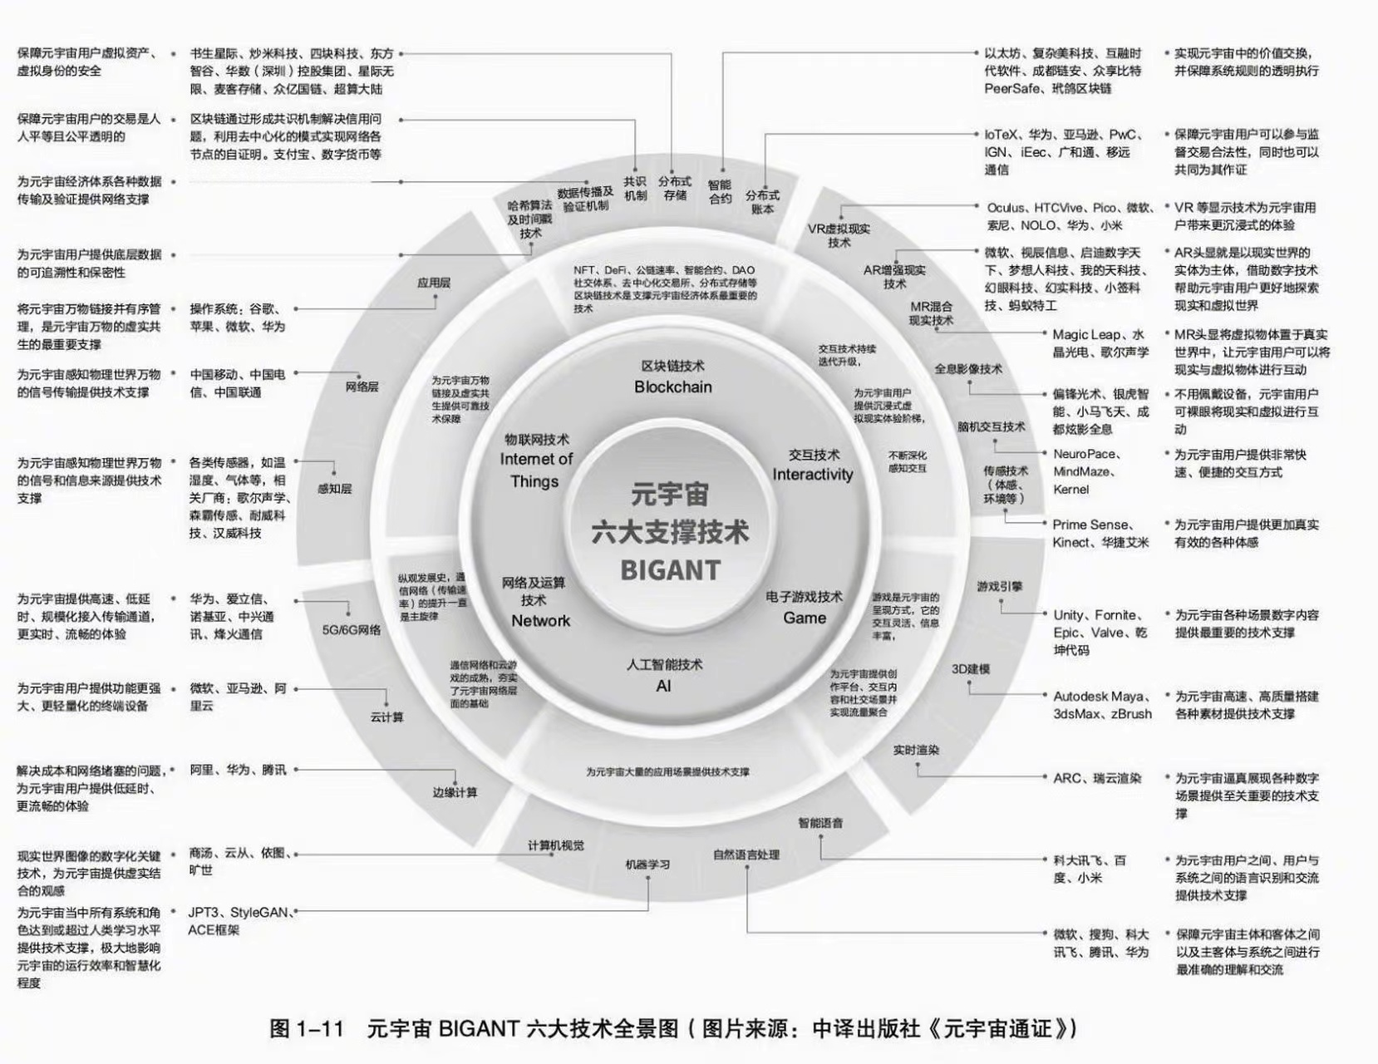
人工智能
计算机视觉
现实世界图像的数字化关键技术，提供虚实结合的观感
机器学习
支撑系统和角色达到和超过人类学习水平
自然语言处理
主客体之间能够进行准确的交流和理解
智能语言
用户之间能进行语言识别和交流

Slide 23
区块链
交易记账由分布在不同地方的多个节点共同完成
分布式账本
非对称加密
只有在数据拥有者授权的情况下才能访问到
区块链
提出了四种不同的共识机制，在效率和安全性之间取得平衡
共识
机制
智能
合约
基于可信的不可篡改的数据

Slide 24
虚拟现实技术 VR
是一种可以创建和体验虚拟世界的计算机仿真系统，它利用计算机生成一种模拟环境，使用户沉浸到该环境中。因为这些现象不是我们直接所能看到的，而是通过计算机技术模拟出来的现实中的世界，故称为虚拟现实。

Slide 25
算力网络技术
序号 | 重要趋势 | 具体内涵
1 | 算力多样泛在 | 随着物联网、边缘计算的繁荣发展，算力逐渐向边缘侧和端侧延伸，边缘算力逐渐丰富。 算力整体上呈现云边端三级架构，具备云算力超集中、边端算力超分布的特征。
2 | 算网深度结合 | 通过网络连接泛在算力，可突破单点算力的性能极限，发挥算力的集群优势。 通过对算网资源的全局智能调度和优化，可有效促进算力的“流动”。
3 | 要素融合互促 | 算力将成为多技术融合、多领域协同的重要载体。 人工智能、大数据、区块链等技术的融合和跨领域协同，推动算力服务向纵深发展。
4 | 算网一体服务 | 算网服务转变为算网深度融合、灵活组合的一体化服务。 服务开始从资源型向任务型发展，跨层次、多形态的极简一体化能力将更加丰富。

Slide 26
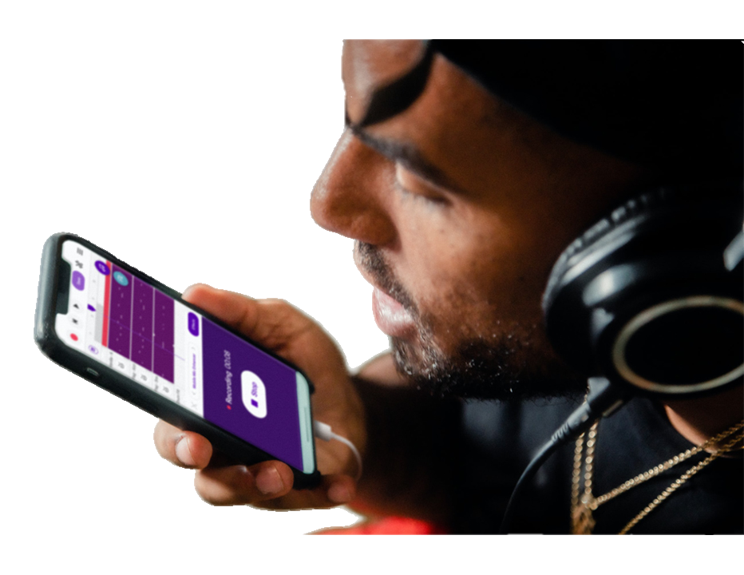
语音识别
听 懂
让机器明白
易 用
人机用户界面更加自然和容易使用

Slide 27
想象中的元宇宙

Slide 28
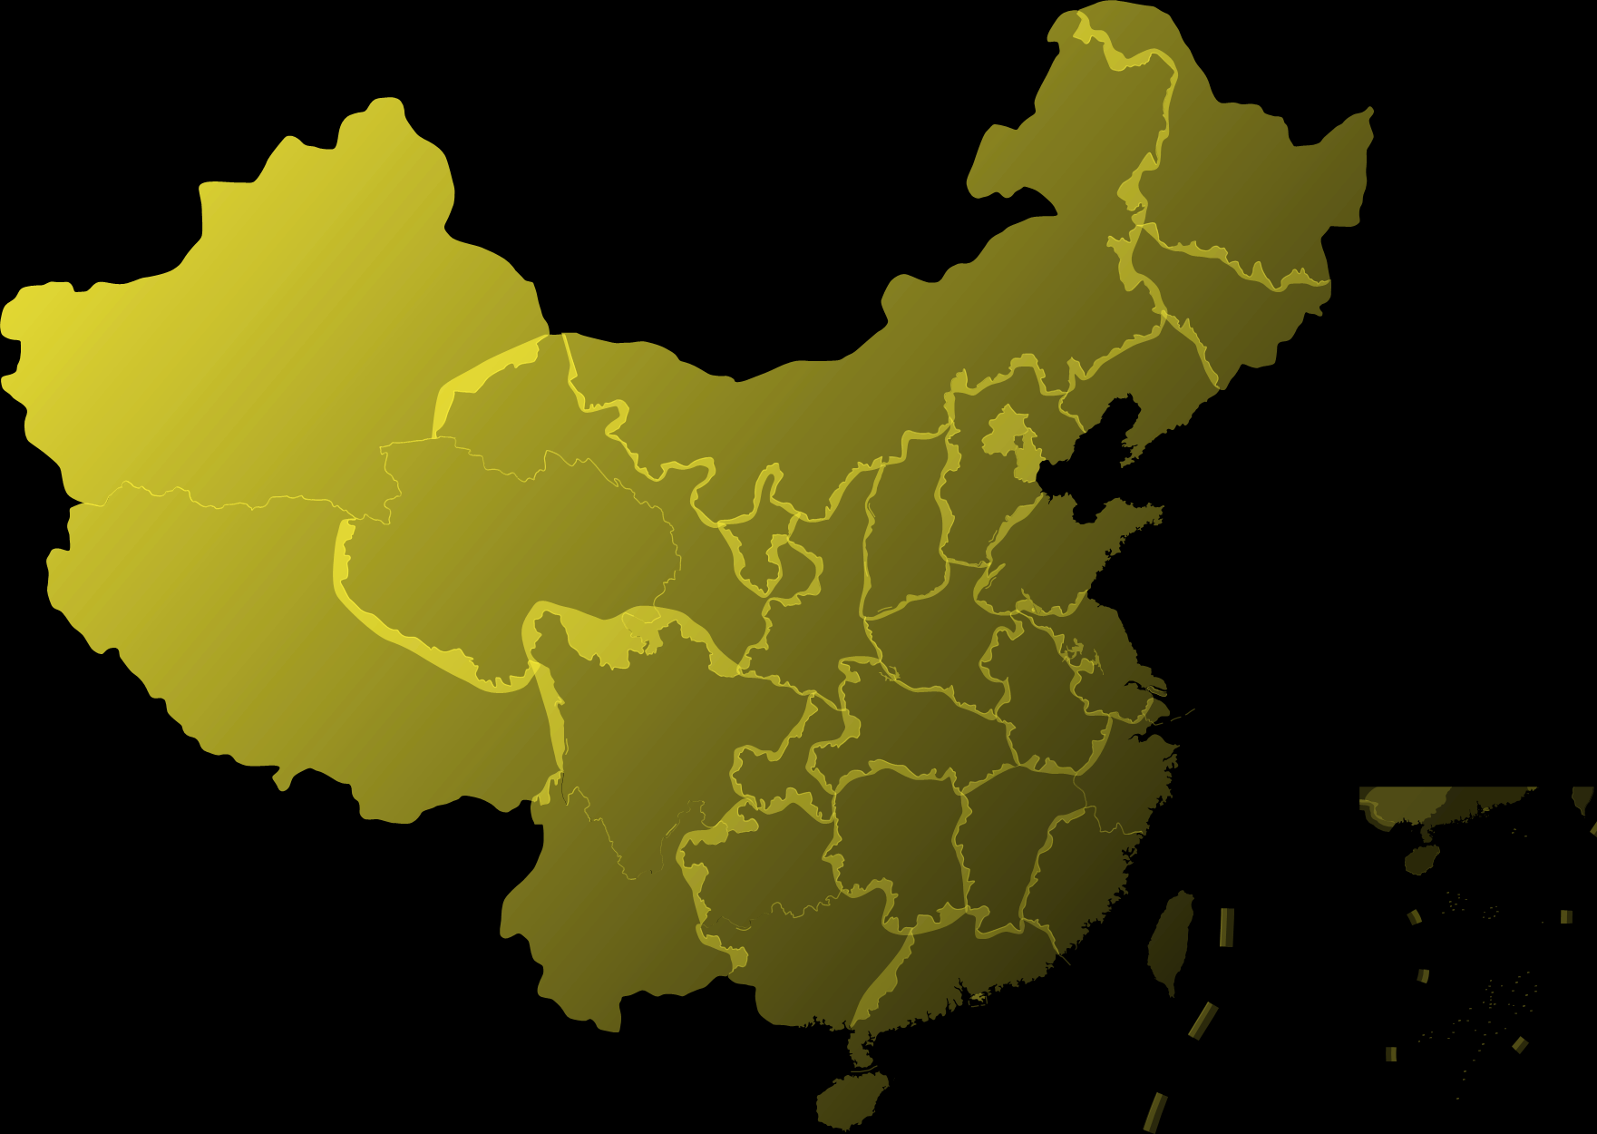
元宇宙工作委员会
10月13日，第一家元宇宙全国社团机构——中国民营科技实业家协会元宇宙工作委员会在京成立。
元宇宙工作委员会由“产学研用金服”等近70家机构发起，得到了包括文化、智慧、乡村振兴、智能制造、VR、人工智能等十几个领域的机构与协会的大力支持。

Slide 29
未来人类可以直接把意识上传到计算机上，不再依赖肉体生存。只要计算机不损坏，人就能永生。
光明
黑暗
元宇宙
会走向
元宇宙就像一个厚厚的编织茧房，彻底隔绝了外面的世界，如果人类沉迷于此，最终只能走向灭亡

Slide 30
“不管地球达到了
怎样的繁荣，那些
没有太空航行的未
来都是暗淡的。”
—— 刘慈欣
《三体》作者

Slide 31
联系人
邮箱
XX@qq.com

Slide 32
NO ONE CAN HIDE
感谢观看
METAVERSE

Slide 33
OfficePLUS.cn
标注
字体使用
行距
素材
声明
作者
中文 微软雅黑
英文 Arail
标题 1.0
正文 1.2
freepik.com
本网站所提供的任何信息内容（包括但不限于 PPT 模板、Word 文档、Excel 图表、图片素材等）均受《中华人民共和国著作权法》、《信息网络传播权保护条例》及其他适用的法律法规的保护，未经权利人书面明确授权，信息内容的任何部分(包括图片或图表)不得被全部或部分的复制、传播、销售，否则将承担法律责任。
Nigel

